Slide 1

Introduction
Halo.. Saya Adhima Wahid Nugroho, saat ini sebagai salah satu student Bootcamp di DiBimbing.id untuk Data Analyst dan Data Scientist. Bergerak di bidang Data pada kali ini kesempatan yang tepat, karena Data is the new Oil. I would like to explore those mine into impactable Action.
Data Analyst and Data Scientist Batch 37 +
DiBimbing.id

Slide 2
Strategi Retensi Pelanggan: Prediksi Churn Berbasis Data untuk Industri Telco.
DiBimbing.id
Adhima Wahid Nugroho
2026
DiBimbing.id

Slide 3
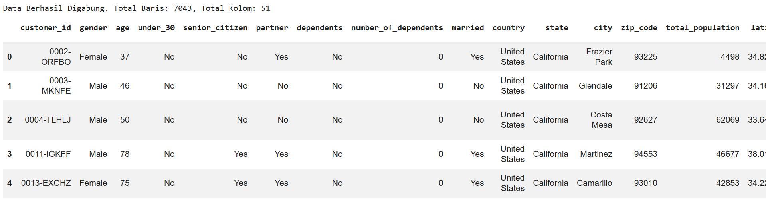
Dataset Overview
Data Overview
Link Dataset Kaggle
Total Baris: 7043, Total Kolom: 51
Kondisi Data: di ambil dari gabungan data yang bertujuan untuk dianalisis Prediksi Churn pada Industri Telco .
Adhima Wahid Nugroho
2026
DiBimbing.id

Slide 4
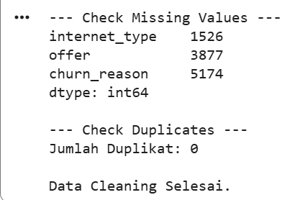
Data Understanding & Cleaning
Data Handling
Terdapat Missing values di beberapa
Feature Data yang telah berhasil
Di Cleaning.
Tidak terdapat Duplikat.

Slide 5

Main Problem
Masalah Utama & Tujuan
Adanya Revenue Leakage.
Poin utama: Biaya Akuisisi 5x-25x lebih mahal.
Masalah Pertama : Kehilangan pelanggan High-Value.
Masalah kedua : Reactive approach (terlambat menangani pelanggan).
Tujuan Project : Membangun Early Warning System.

Slide 6
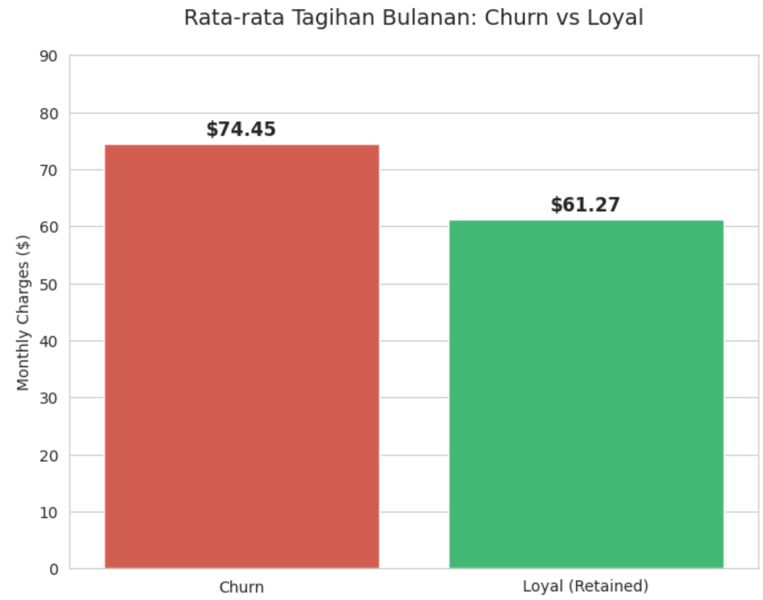
Temuan Data 1: High-Value Customers are Leaking
Temuan Data 1
Visual: Perbandingan rata-rata tagihan (Churn vs Loyal). Angka menonjol: $74.45 (Churn) vs $61.27 (Loyal).
Konten: Kita tidak hanya kehilangan orang, kita kehilangan uang besar. Pelanggan churn membayar ~21% lebih mahal per bulan. Kita kehilangan segmen paling profitable."

Slide 7
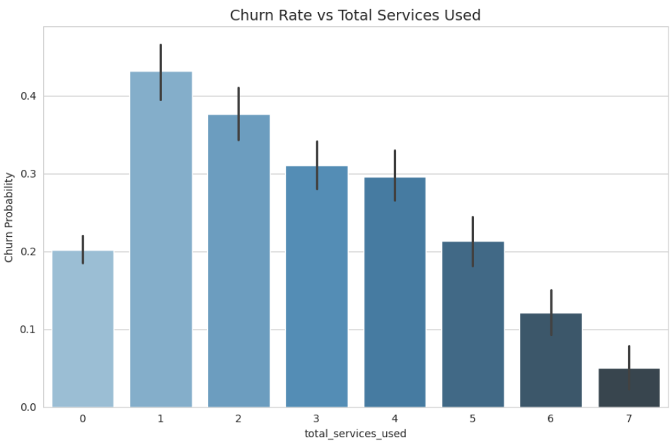
Temuan Data 2
Masalah Utama & Tujuan Temuan Data 2: Titik Kritis Kepuasan
Visual: Probabilitas Churn berdasarkan Skor Kepuasan. Highlight: Skor 1-2 = 95% Churn. Skor 3 = Titik Intervensi.
Konten: Skor 1-2 adalah Red Alert. Skor 3 adalah Battleground.

Slide 8
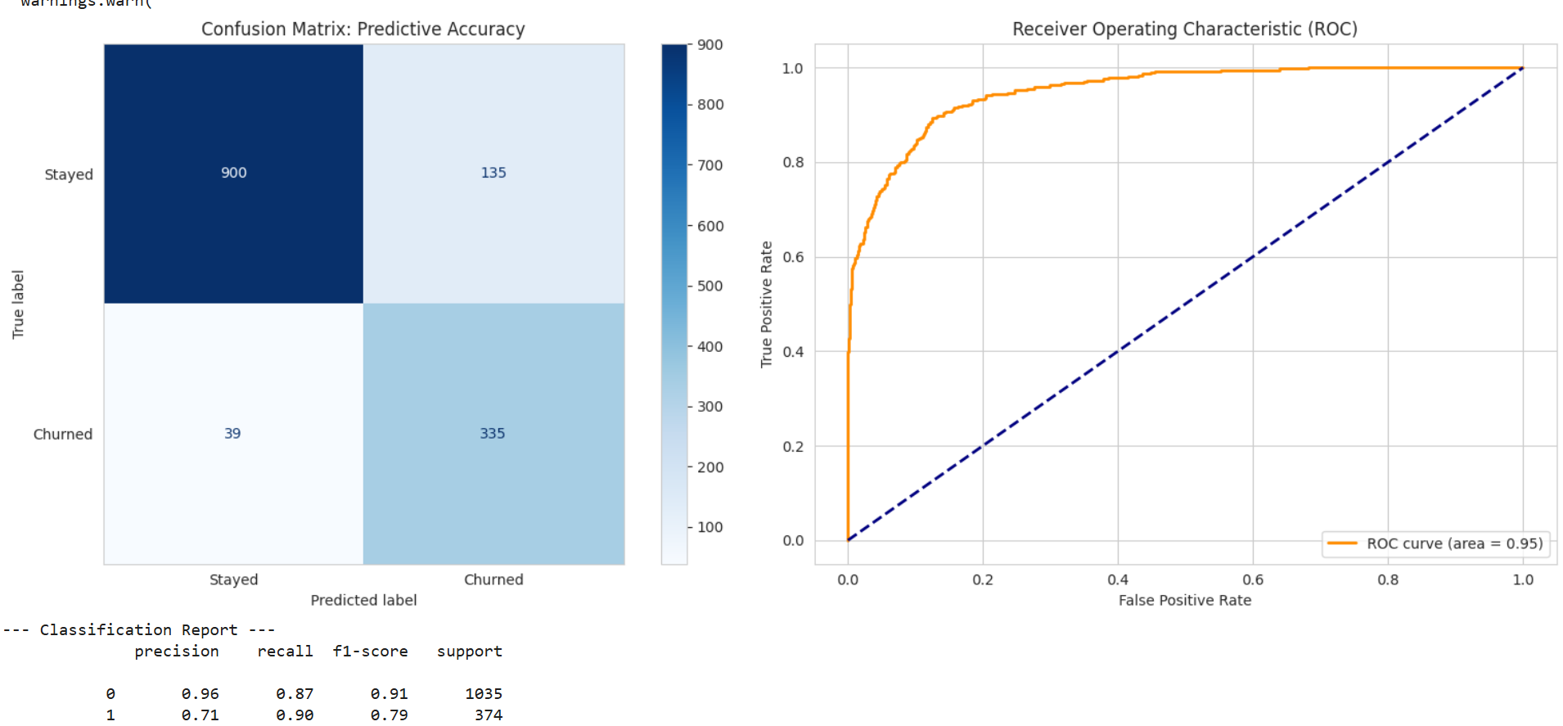
Solusi: Model Prediksi Churn
Solusi
Visual: Perrforma model. Angka menonjol: Recall 90%. Ikon: 9 dari 10 pelanggan terdeteksi.
Konten: Model ini mampu menangkap 90% potensi churn.

Slide 9
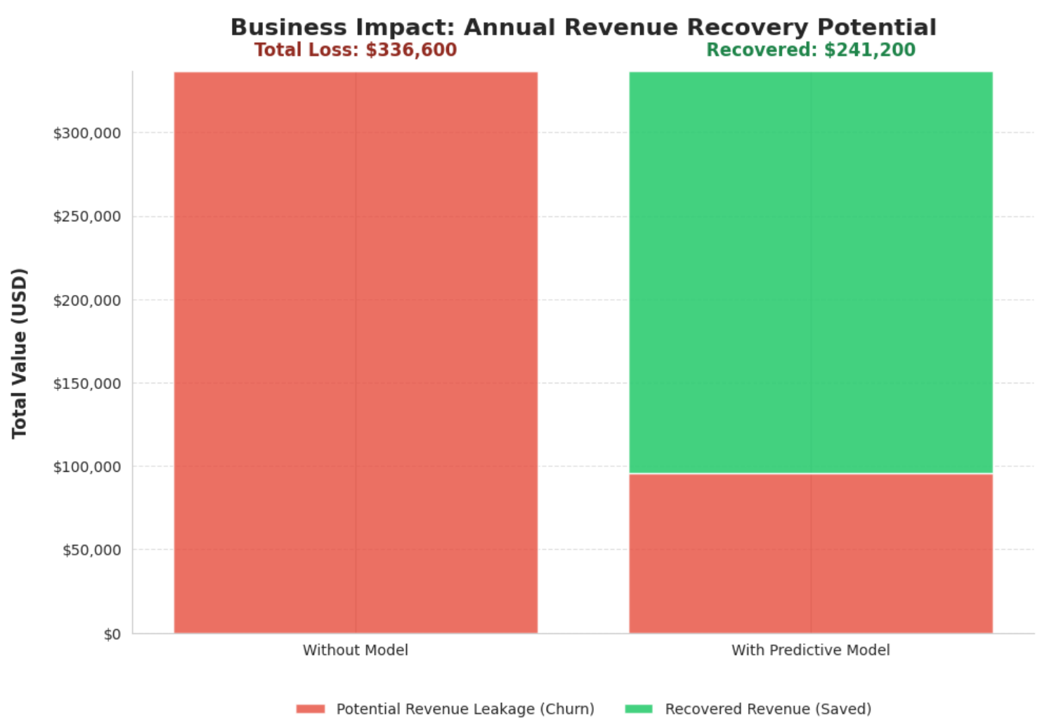
Transforming Loss into Recovered Revenue
Solusi 2
Visual: Perbandingan 'Tanpa Model' vs 'Dengan Model'. Target: Menurunkan Churn Rate dan Menyelamatkan Revenue.
Insight : Model berhasil mengidentifikasi 90% potensi churn, memungkinkan penyelamatan revenue tahunan secara proaktif.

Slide 10
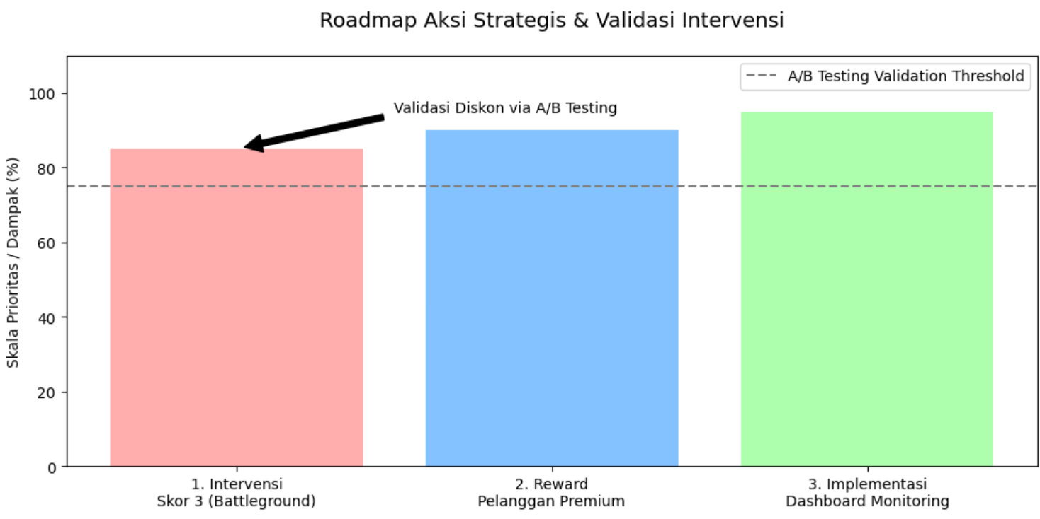
Rekomendasi
Rekomendasi Strategis
Visual: 3 Langkah Aksi: 1. Intervensi Skor 3, 2. Reward Pelanggan Premium, 3. Implementasi Sistem Dashboard.
Konten: Implementasi A/B testing untuk validasi diskon.

Slide 11
Kesimpulan (Akar Masalah)
Kesimpulan
Berdasarkan pola data, churn bukan terjadi secara acak, melainkan merupakan manifestasi dari ketidakpuasan pelanggan terhadap nilai guna produk:
Low Engagement sebagai Indikator Utama: Pelanggan dengan hanya 1 layanan memiliki risiko churn tertinggi (di atas 40%), yang menunjukkan mereka tidak merasa produk kita adalah solusi yang esensial.
Fase Kritis Onboarding: Puncak churn terjadi pada 6 bulan pertama (mencapai 50%), menandakan adanya kegagalan dalam memberikan pengalaman positif di awal masa berlangganan.
Akurasi Prediksi: Model kita memiliki AUC 0.95, yang berarti kita memiliki kemampuan hampir sempurna untuk membedakan siapa yang akan pergi dan siapa yang tetap sebelum mereka benar-benar melakukan terminasi.

Slide 12
Business Action
Rekomendasi Bisnis (Langkah Aksi)
Untuk menanggulangi ketidakpuasan tersebut, perusahaan perlu melakukan tiga langkah intervensi terukur:
Strategi "Up-Sell to Retention" (Fokus Skor 3): Targetkan pelanggan dengan 1-2 layanan untuk dipindahkan ke paket 3 layanan atau lebih. Data menunjukkan penambahan layanan secara signifikan memotong risiko churn hingga 50%.
Program "First 180 Days" (Target Onboarding): Implementasikan sistem pendampingan otomatis selama 6 bulan pertama. Berikan insentif khusus bagi pelanggan non-referral karena mereka terbukti memiliki loyalitas yang lebih rendah di periode awal.
Validasi Melalui A/B Testing: Setiap pemberian diskon retensi harus diuji melalui A/B testing untuk memastikan bahwa biaya yang dikeluarkan benar-benar efektif dalam mempertahankan pelanggan dibandingkan kelompok kontrol.

Slide 13
Business Impact (Dampak bagi Perusahaan)
Impact
Jika rekomendasi ini dijalankan, perusahaan akan mendapatkan keuntungan kompetitif yang nyata:
Penyelamatan Revenue (Revenue Recovery): Dengan berhasil mengidentifikasi 335 pelanggan yang akan churn secara akurat, perusahaan berpotensi menyelamatkan pendapatan yang selama ini "bocor" setiap bulannya.
Efisiensi Biaya Operasional (Lower Retention Cost): Model memungkinkan tim retensi fokus hanya pada 374 pelanggan berisiko tinggi (Support pada Class 1), alih-alih melakukan promo massal yang tidak tepat sasaran.
Peningkatan Customer Lifetime Value (CLV): Dengan menekan angka churn di fase kritis (0-6 bulan), durasi berlangganan rata-rata pelanggan akan meningkat, yang secara langsung menaikkan profitabilitas per pelanggan dalam jangka panjang.

Slide 14
Thank you!
Adhima’s Project
Author’s Linkedin : Linkedin
Github : Github
Email : adimawahid94@gmail.com

